Slide 1

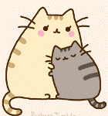
Un jour, un chaton

